Slide 1
Thème 04 :Modélisation et vérification de circuits séquentiels

Slide 2
Plan de la séance d’aujourd’hui
Objectifs spécifiques de la semaine
Compléments sur la matière
Correction et revue du devoir #4
Exercices 4 : Modélisation et vérification de circuits séquentiels
Voir le répertoire ‘Exercices et devoirs’ de la page Moodle
À faire pour la semaine prochaine

Slide 3
Objectifs spécifiques de la semaine
Après le cours d’aujourd’hui, l'étudiant(e) devrait être capable de:
Analyser le schéma, le diagramme d’états ou le code VHDL d’un circuit séquentiel, en donner les deux autres représentations, et montrer son comportement dans le temps à l’aide d’un chronogramme. (B4)
Concevoir un circuit séquentiel à partir d’une spécification. Donner un diagramme d’état, le code VHDL, le schéma du circuit et son implémentation résultante sur un FPGA. (B5)
Composer un banc d’essai pour stimuler un modèle VHDL d’un circuit séquentiel. Donner le chronogramme résultant de l’exécution d’un banc d’essai. (B4,B5)

Slide 4
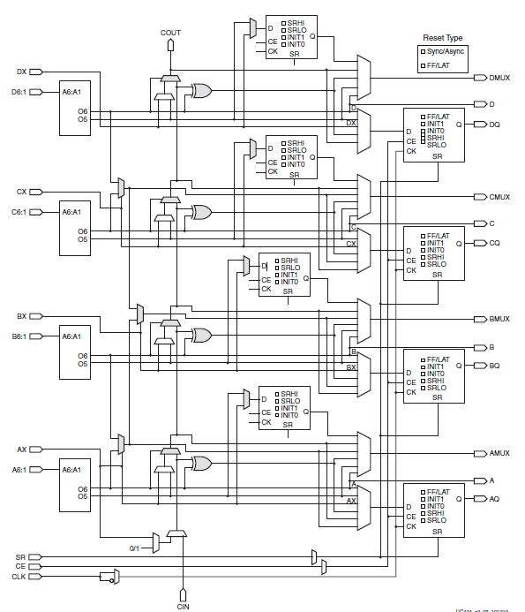
Xilinx séries 7 – Huit éléments de stockage par tranche.
Quatre ne peuvent être configurés que comme
bascules D
Quatre peuvent être configurés comme
loquets D ou
bascules D

Slide 5
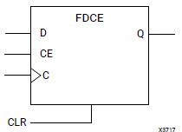
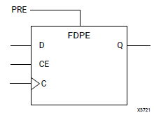
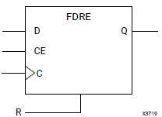
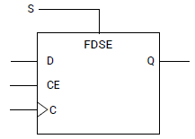
Les 4 primitives bascule D – Xilinx séries 7 (source : Vivado Design Suite 7 Series FPGA and Zynq-7000 SoC Libraries Guide)
clock enable et clear asynchrone
clock enable et preset asynchrone
clock enable et reset synchrone
clock enable et set synchrone

Slide 6
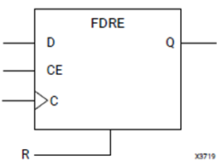
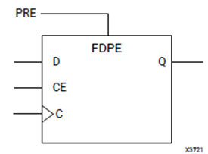
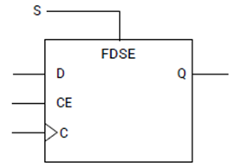
Patrons de codage VHDL – Xilinx séries 7
process(clk)
begin
if rising_edge(clk) then
if (ce = '1') then
s <= d ;
end if ;
end if;
end process;
process(clk)
begin
if rising_edge(clk) then
p <= a ;
end if;
end process;
a
p
d
s
‘1’
ce
clk
clk
‘0’
‘0’
process(clk, rst)
begin
if rst = '1' then
q <= '0’ ;
elsif rising_edge(clk) then
q <= b ;
end if;
end process;
process(clk, set)
begin
if set = '1' then
t <= '1’ ;
elsif rising_edge(clk) then
if (ce = '1') then
t <= e ;
end if ;
end if;
end process;
set
b
q
e
‘1’
t
clk
ce
clk
rst
process(clk)
begin
if rising_edge(clk) then
if rst = '1' then
r <= '0’ ;
else
r <= c ;
end if ;
end if;
end process;
process(clk)
begin
if rising_edge(clk) then
if set = '1' then
u <= '1’ ;
elsif (ce = '1') then
u <= f ;
end if ;
end if;
end process;
set
c
r
‘1’
f
u
clk
ce
clk
rst

Slide 7
Correction et revue du devoir 04

Slide 8
Exercices 04

